Slide 1
自動テストのプラクティスを 効果的に学ぶためのカードゲーム
@SQiPシンポジウム2024
日科技連 アジャイルSQC研究部会 山口鉄平、菅原直人

Slide 2
発表の流れ
ゲームのねらい
ゲームの概要
ゲームによる効果
ゲームの具体的なルールや進め方
結論と今後の発展

Slide 3
自動テストやテスト自動化は
うまくできていますか？

Slide 4
自動テストやテスト自動化のプラクティス
自動テストの実施や効果的におこなうためのプラクティスやパターンは、既に多くのものが提案されている
関西検証コレクションによる「テスト自動化パターン言語プロジェクト」
「3分クッキング」
「自動化ハイ」
など
Seretta Gamba, Dorothy Graham らによる「Test Automation Patterns Wiki」
「KILL THE ZOMBIES」
「ONE CLEAR PURPOSE」
など

Slide 5
自動テストやテスト自動化のプラクティス
私たちも独自のプラクティス集の整備を進めている
「自動テストをやり過ぎない」
「自分達のテストピラミッドを作る」
「自動テストは開発チーム全員で運用するように話をする」
「自動テストに関する良いフィードバックをできる人を開発チームにおく」
「自動テストをセルフスタートできる教育コンテンツ」
「テスト対象プロダクトの自動テストのサンプルコード」
※ https://github.com/teyamagu/test_automation_card_game においてゲームの各種情報と合わせて公開しています

Slide 6
しかし…
テストレベルによって程度はあるが、自動テストが当たり前におこなわれている状態ではない
自動テストに関する悩みを聞くことも多い
上記の方々に話を聞いてみると、既存の自動テストに関するプラクティスやパターンが知られていないことがわかった

Slide 7
ゲームのねらい
自動テストのプラクティスを効果的に学ぶためのカードゲーム
自動テストのプラクティスと自動テストにまつわる様々な課題をカードの形にし、得点の付けられた課題カードをプラクティスカードで解決して得点を稼ぐカードゲームを開発した
自動テストのプラクティスを詳しく知るとともに、自動テストの課題に対してどのようなプラクティスが適用できるのかをゲームで競い合うことを通じ学べることを目的としている
勉強会などでプラクティスだけを学ぶよりも、課題とセットでプラクティスを学ぶことで、実用的な知識とする。また、自分達の課題に対して、プラクティスの適用を考えることで、明日から試していくプラクティスを知ることができる

Slide 8

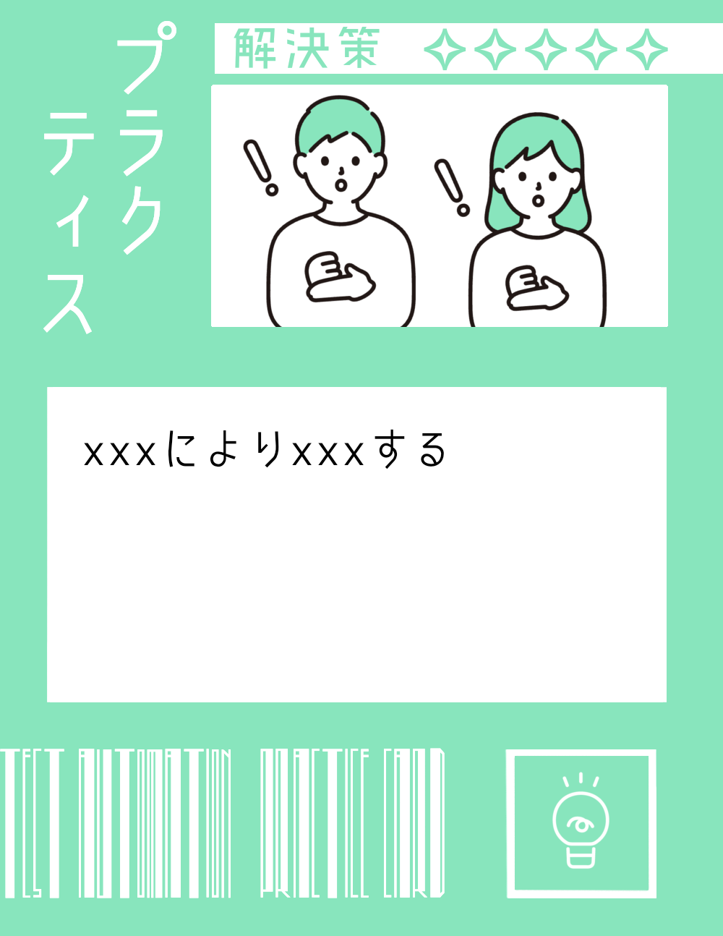
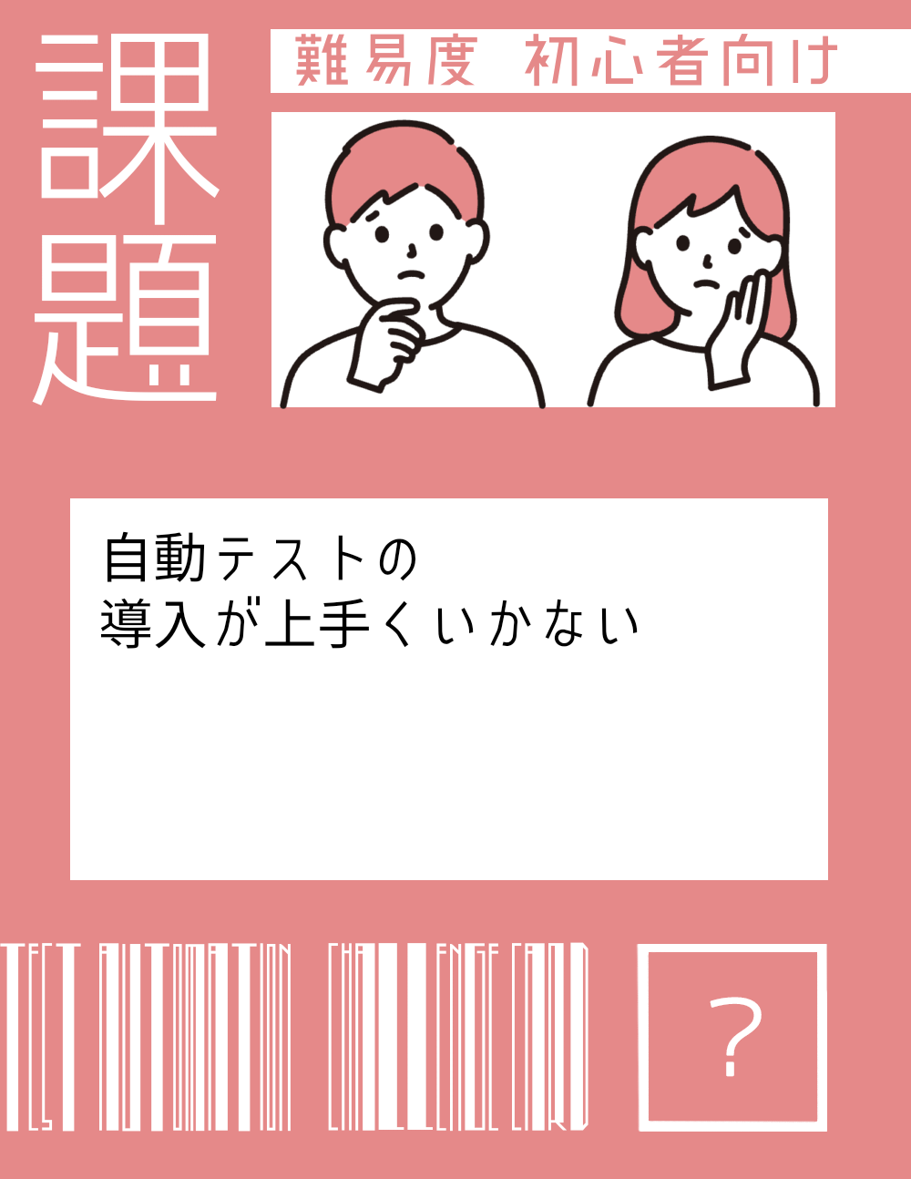
ゲームの概要
競争型のカードゲーム
カード構成
自動テストに関するプラクティスカードと得点付き課題カード
ゲームの流れ
2名以上でゲームをおこなう
各プレイヤーが、課題カードに対して、その課題を解決できそうな手持ちのプラクティスカードを出し、他の参加者と解決できそうか議論して、解決できそうならその課題カードを獲得する。
順次、プレイヤーが出していき、プラクティスカードの山札ならびに全てのプレイヤーのプラクティスカードがなくなった、もしくは課題カードの山札がなくなった状態で全てのプレイヤーがプラクティスカードを出せなかったら、その時点でゲーム終了とする。
ゲームの勝敗のルール
ゲーム終了時点で、獲得した課題の合計得点が最も多い人をゲームの勝者とする

Slide 9
プラクティスカードや課題カード
私たちのプラクティス集やサンプルである課題の一部
課題 | 得点 | 解決に使うプラクティス例（あくまで参考）
ソフトウェア、システムの環境が開発チームによって大きく違う | 2 | ・自動化により何を狙っているか？を明確にする ・自分達のテストピラミッドを作る ・第三者検証企業の協力を得て、テスト自動化を加速させる
システムの更新、環境の更新にリソースを割かれテスト自動化が進まない | 2 | ・ソフトウェアのアーキテクチャ変更による自動テストへのモチベーション向上を利用する ・第三者検証企業の協力を得て、テスト自動化を加速させる
品質の課題に対してテスト自動化の何から初めて良いのか分からない | 2 | ・外部から専門家を呼んでくる ・イネーブルメント(開発チームに一員として参加する) ・自動化するテストの全体像を示す（=思いついたところからテスト自動化しない） ・テスト自動化の経験者の採用
テストのカバレッジが分からない | 1 | ・テストシナリオ群のモデル図を作り、どのようなテストを自動化するか・自動化したテストがどのようなものか認識を合わせる
健康診断を1年以上受けていない自動テスト | 1 | ・自動テストのダッシュボード ・自動テストの実行結果の日々の変化を可視化する
プロジェクトへのテスト自動化導入が上手く進まない | 1 | ・テストの概念があるチームから自動テスト導入を進める ・課題が顕在化しているところからテスト自動化していく ・テストの自動化優先順位を状況に合わせて変更する ・優先順位をつけてテストの自動化をおこなうことで、早い時期からの効果の最大化を狙う ・自動テストに関する良いフィードバックをできる人がいる開発チームからはじめる ・自動テストに関する良いフィードバックをできる人を開発チームにおく
ランダムに自動テストシナリオが失敗する | 2 | ・自動テストの実行結果の日々の変化を可視化する ・自動テストが失敗する原因を特定する情報を出力する
※ https://github.com/teyamagu/test_automation_card_game においてゲームの各種情報と合わせて公開しています

Slide 10
ゲームによる効果
プラクティスの認知と議論を通じた理解が得られる
自動テストの経験年数が異なる、業務として自動テストに関わる人8名がこのゲームをプレイした際の定性評価を示す
プラクティスを知る機会になった
他の人でもゲームが面白いと感じたら覚えられそう
他者が取った課題とプラクティスの組み合わせを覚えていない
議論が学びには良かった
議論が白熱して面白かった
色んな意見が聞けて楽しかった
課題カードやプラクティスカードを作る工程も勉強になりそう

Slide 11
ゲームの具体的な流れを再現

Slide 12

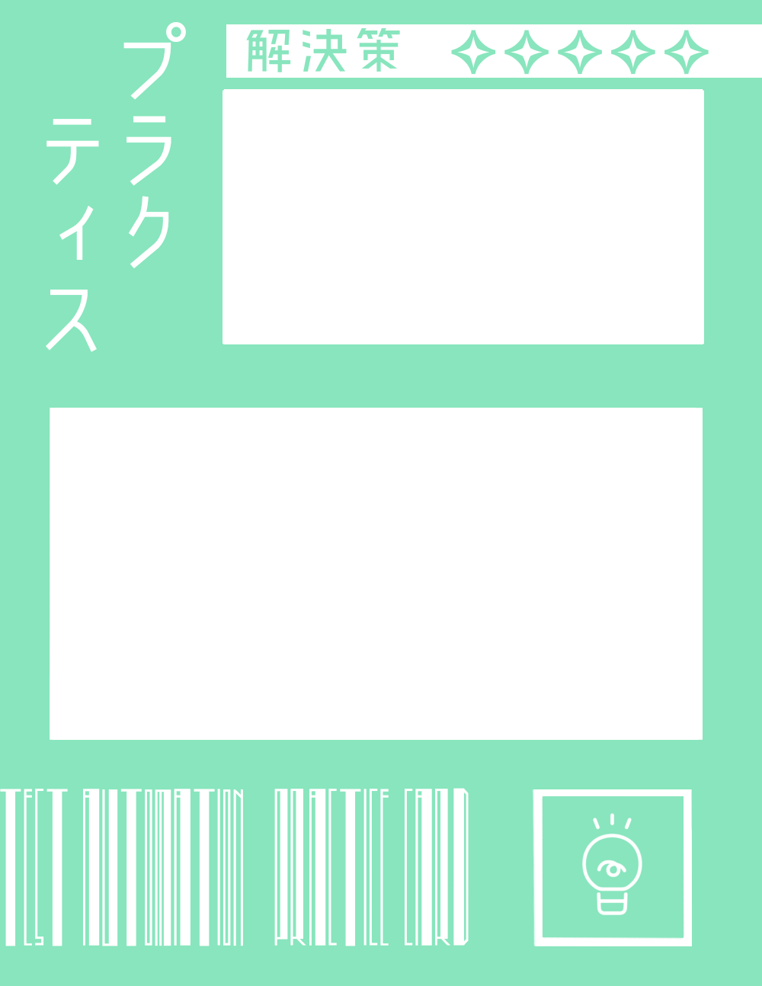
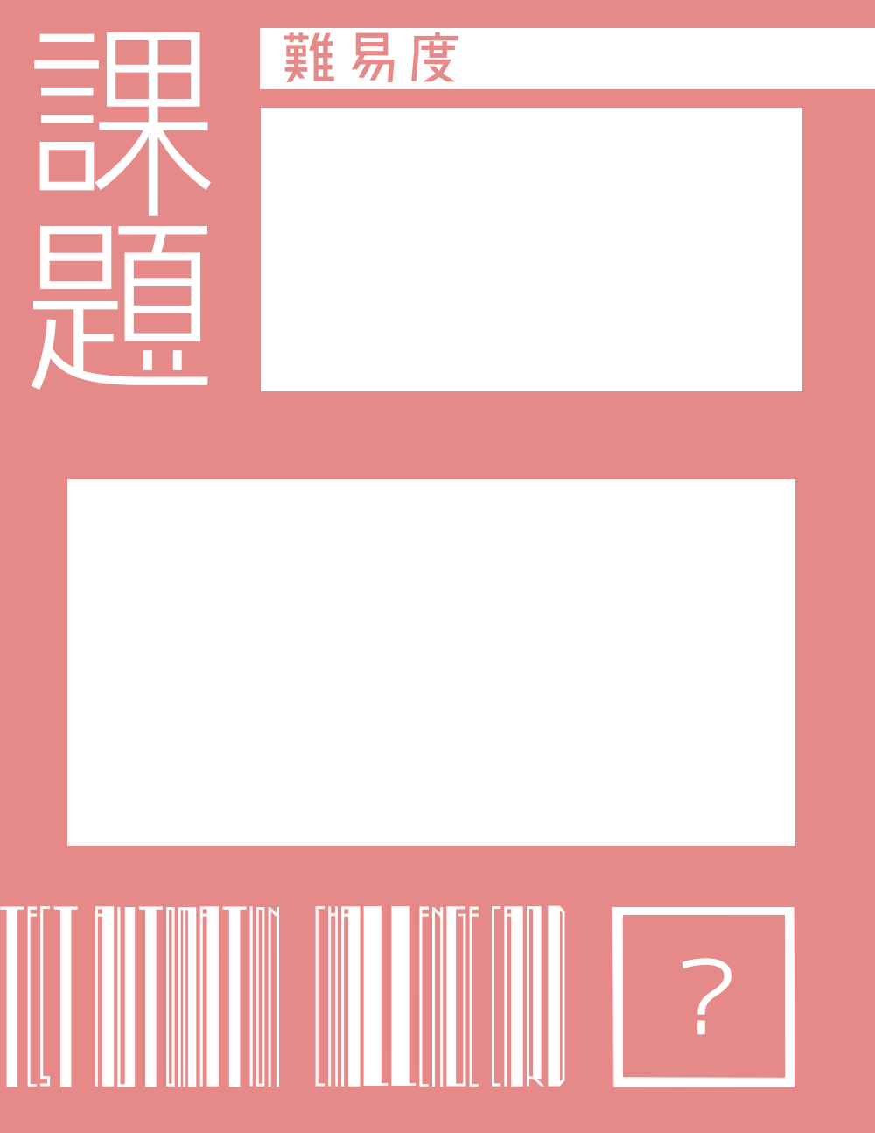

ゲームの準備
準備自体もゲーム参加者でおこなうと会話が進みます
2名以上でプラクティスカードと課題カードを準備します
「あー、この課題うちでもあるね」
「このプラクティスってどんな意味だろう。だれかわかる？」
「それって、XXXってことですよ」
「なるほどね。ありがとう」
「へー、こういうプラクティスがあるんだー」
プラクティスカードは全体で25枚程度。プレイヤーに、5枚ずつプラクティスカードを本人のみ内容が見える形で配り、残りのプラクティスカードをプラクティスカードの山札として、プレイヤーの中心に置く。
「このプラティス、ちょっと意味が分からなかったので、意味の分かる他のモノに入れ替えますね」
課題カードを、課題が見える形で場に5枚置く。残りの課題カードを課題カードの山札として、プラクティスカードの山札の隣に置く。
「今回はまずゲームを知るために初期セットの課題使うけど、次回は自分達の自動テストの課題を出して、それに対してやってみようね」

Slide 13
ゲームの進め方
議論の時間が最大の学びです
各プレイヤーが順番に、場にある課題カードに対して、その課題を解決できると思うプラクティスを出して、課題カードを獲得していく。
「では、まずはプラクティスカードを1枚取るね」
「その上で、場にある「プロジェクトへのテスト自動化導入が上手く進まない」と言う課題に対して、「課題が顕在化しているところからテスト自動化していく」というプラクティスで解決すると思うけど、いいかな？」
「えー、何でそれで解決するの？もう少し説明して貰って良い？」
「課題があると認識しているということは、課題を解決するために多少のコストを払うモチベーションを持っていて、その解決策として自動テストが使えるなら、テスト自動化を導入すると思うんですよね」
「確かに。課題が自動テストで解決できるものなら導入が進むかもね」
「どんなプロジェクトでも適用できる訳ではないけど、一部のプロジェクトなら良さそう。いいんじゃないかな」
「では、この課題カードはとるねー」
「次は、ブルーさんどうぞ」

Slide 14
ゲームの進め方
適用が適切か議論することで、プラクティスの適用条件などを学べます
各プレイヤーが順番に、場にある課題カードに対して、その課題を解決できると思うプラクティスを出して、課題カードを獲得していく。
「プラクティスカードを1枚取って、「どのような自動テストシナリオが効果的か分かりづらい」という課題に対して、「自動テストをやり過ぎない」をいうプラクティスでどうかな？」
「うーん、やりすぎないって効果を得るためには有効だと思うけど、分かりづらさに対しては関係なくない？」
「私もそう思う。ブルーさん、解決できそうって思った理由を教えて貰って良い？」
「プラクティスがよく分かってないけど、効果が分かる範囲で自動テスト進めるってことで分かりづらい状況は作りにくいかなと思って」
「だよね。それだと予防的には効果ありそうだけど、分かりづらい状況には効果なさそう」
「確かに。では、このプラクティスは取り下げますね。」
「次、イエローさんどうぞ」

Slide 15
ゲームの進め方
プラクティスカードを組み合わせて課題解決させることも
各プレイヤーが順番に、場にある課題カードに対して、その課題を解決できると思うプラクティスを出して、課題カードを獲得していく。
「では、プラクティスカードを1枚取って、「自動テストを書ける人が少なく自動テストが増えにくい」という課題に対して、「自動テストをセルフスタートできる教育コンテンツ」と「自動テストを増やすことを開発組織の目標に入れ込む」の2つのプラクティスで解決すると思うのですがどう思いますか？」
「自動テストが増えにくい原因が色々ありそうだけど…。それで解決するかな」
「そうなんですよね。課題次第の部分はあるのですが、自動テストを進めるためのリソース確保やチームのやる気などは目標に入れることで解決し、自動テストを進めるためのハードルを下げる道具として教育コンテンツは有効だと思うのですよね」
「いいんじゃないかな。その2つがあればだいぶ解決しそう」
「私もそう思う」
「よし、この課題はもらいますね」

Slide 16
ゲームの終わり
ゲームが終わったら感想戦の実施をオススメします
場からカードがなくなったらゲームの終了
ゲーム終了時点で、得点が最も高い人がゲームの勝者とする
「私は1点の課題が3枚なので3点です」
「私は1点の課題が4枚と2点の課題が1枚で6点です」
「私は1点の課題が1枚と2点の課題が1枚で3点です。ブルーさんが今回の勝者ですね」
終了後に、取った課題カードに対して、より良いプラクティスがないか、ふりかえるとより学習効果が高まります
「「自動テストを書ける人が少なく自動テストが増えにくい」という課題に対しては、「QA組織のメンバが簡単な自動テストを作れて、理解できるようになる」とか「社内に自動テストサポート組織を作る」のプラクティスも良いかもねー」
「そうですね」
「「どのような自動テストシナリオが効果的か分かりづらい」の課題に対しては、どんなプラクティスだったら解決できると思いますか？」
「難しいねぇ。「課題が顕在化しているところからテスト自動化していく」は顕在化された課題を解決する自動テストシナリオということでわかりやすくなるかと思う。あとは「テストシナリオ群のモデル図を作り、どのようなテストを自動化するか・自動化したテストがどのようなものか認識を合わせる」のプラクティスはテストの効果を明確にしながらテスト自動化していくことなので、解決すると思う」
「なるほど。ありがとうございます。」

Slide 17
結論
本ゲームを利用することで、自動テストのプラクティスをゲームという形で、遊びながら知ることが可能になった。また、プラクティスを文字として知るだけはなく、プラクティスがどのような課題の解決に適用できるかも考えることとなり、遊びながら効果的に学ぶことができた。
一方、自動テストの初学者と経験者が混じった場合には、初学者が不利になってしまうことなどゲーム性に関してはまだ改善の余地があることがわかった。
謝辞
カードデザインとして、「課金戦士」さんにご協力いただきました。

Slide 18
今後の発展
私たちが試行した上での別の遊び方案や改善点
私たちが試行した上での別の遊び方案や改善点を以下に示します。興味があったらお試しください。
別の遊び方案：競争ではなく、チームでハイスコアを目指すゲーム
改善点：ゲーム性
初学者でもプラクティス適用による解決を想起しやすいプラクティスカードを追加する
妨害カードの追加し、カード取得の戦略性を向上させる
改善点：学習面
ゲームをおこなう人が持つ自動テストの課題を課題カードとして追加する
既存の他のプラクティスを組み込んでプラクティスカードを増やす

Slide 19
今後の発展
ゲームの資料は公開するので自由に改良して発表ください
本発表で紹介したゲームのルールなどは公開しますので自由に利用ください。利用したら何らかの形で発表くださると嬉しいです。
※ https://github.com/teyamagu/test_automation_card_game においてゲームの各種情報を公開しています
皆さんへお願い
このカードゲームの名前を募集します！思いついたもの教えてください

Slide 20
Appendix:
ゲームの具体的なルール

Slide 21
ゲームの具体的なルールや進め方
カード構成
自動テストのプラクティスカード 25枚程度
内容としては、プラクティスが書かれたカード
「自動テストをやり過ぎない」「自分達のテストピラミッドを作る」など
このカードは独自に増やしたり、「テスト自動化パターン言語プロジェクト」や「Test Automation Patterns Wiki」のパターン・プラクティスを追加しても構わない
自動テストの得点付き課題カード 10枚（得点は解決の難しいものを高得点とする）
課題カードの枚数がゲームの時間に影響するため、短時間でおこないたい場合には 枚数を少なくしてください
内容としては、自動テスト・テスト自動化における課題が書かれたカード
「品質の課題に対してテスト自動化の何から初めて良いのか分からない」 「プロジェクトへのテスト自動化導入が上手く進まない」「テスト自動化の費用と効果が分からない」など
このカードは自分達の場に合わせた課題を作って、それに置き換える形で実施いただくと実践的になる

Slide 22
ゲームの具体的なルールや進め方
ゲーム開始の準備
2名以上でゲームをおこなう
事前に時間があるならば、参加者がプラクティスカードを眺め、全く意味が分からないプラクティスがない状態にすることが望ましい
プレイヤーに、5枚ずつプラクティスカードを本人のみ内容が見える形で配る。残りのプラクティスカードをプラクティスカードの山札として、プレイヤーの中心に置く。
課題カードを、課題が見える形で場に5枚置く。残りの課題カードを課題カードの山札として、プラクティスカードの山札の隣に置く。

Slide 23
ゲームの具体的なルールや進め方
ゲームの進め方
各プレイヤーが順番に以下をおこなう。プラクティスカードの山札ならびに自分が持っているプラクティスカードがなくなったプレイヤーはそれ以降スキップとなる。
プラクティスカードを山札から1枚取る。プラクティスカードの山札がなくなったら、このステップはおこなわない
場でオープンになっている課題に対して、手持ちのプラクティスカード(1枚でも組み合わせてでも可)で解決できる場合は、それらを課題カードに対して場に出す。解決できる課題がない場合は、課題カードの山札から1枚取り、課題が見える形で場に置く。山札から取った課題カードを手持ちのプラクティスカードで解決できる場合は、プラクティスカードを出す。
（プラクティスカードを課題に対して出した場合）他の参加者がそのプラクティスで課題が解決できるか確認する。不明な場合は議論する。
（プラクティスカードを課題に対して出した場合）課題を解決できると判断された場合は、その課題とプラクティスカードをプレイヤーは獲得し、獲得したカード群として保管する。課題を解決できないと判断された場合は、課題カードは場に残し、プラクティスカードは手持ちのプラクティスカードに戻す。
次のプレイヤーに替わる

Slide 24
ゲームの具体的なルールや進め方
ゲームの終了と勝敗
以下のいずれかの状態となった時点でゲーム終了とする
課題カードが山札および場からすべてなくなった
プラクティスカードの山札ならびに全てのプレイヤーのプラクティスカードがなくなった
課題カードの山札ががなくなった状態で全てのプレイヤーがプラクティスカードを出せなかった
ゲーム終了時点で、得点が最も高い人がゲームの勝者とする
終了後に、取った課題カードに対して、より良いプラクティスがないか、ふりかえるとより学習効果が高まる

Slide 25
ゲームの具体的なルールや進め方
FAQ
Q.「用意している課題に対する基本的な回答はありますか？」
A. 課題リストに参考となる対応プラクティスを1例として掲載しています。
Q.「プラクティスに書かれていることが具体的には良く分からない」
A. 申し訳ないですが、詳しい人に聞くか調べていただけると助かります。もしくは、私たちに質問ください。

